Slide 1
Workshop guide
Facilitator:
Read notes to prepare. See English file.
Amend slides if needed.
Ready the family-facing materials.
Display slide 2 as families arrive.
Play Reading BINGO

Slide 2
玩「閱讀賓果」遊戲

Slide 3
議程
歡迎
閱讀提示
「我學會了怎麼樣在語句中加上難詞！」
練習時間
反思與更新

Slide 4
工作坊指引
做好準備。
保持專注。
保持禮貌。
提出問題。

Slide 5
玩「閱讀賓果」遊戲
1
2
3
創建您的賓果紙板。
選擇時間範圍。
選擇獎勵。
四個縱向或橫向方格製作一個賓果！覆蓋整個板，迎接閱讀挑戰！

Slide 6
查看文學術語
閱讀的耐力
閱讀的專注時間越來越長的能力。這因年齡和興趣而異，並隨著時間的推移而增長。

Slide 7
創建您的賓果板
在紙上創建一個 5x5 的網格或使用可列印的版本。
空出中心的方格作為「自由」空間。

Slide 8
決定閱讀挑戰
在每個方格上寫（或畫）出不同的閱讀挑戰。
考慮朗讀地點、聼眾、風格等。

Slide 9
選擇時間範圍
我們每週將完成多少個挑戰？
我們的目標是完成一行/一列賓果還是全賓果？

Slide 10
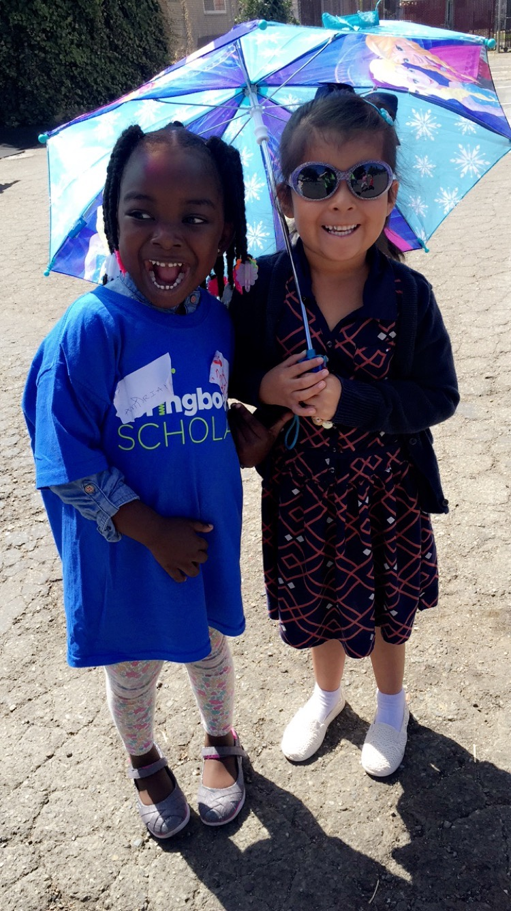
選擇獎勵
與家人一起散步
出去吃冰淇淋
看您最喜歡的電影
一起玩遊戲或拼圖
選擇晚餐菜單或餐廳
購買一本新書
與朋友共度時光
當孩子完成一排賓果時，小小慶祝一下，孩子若完成「全賓果」，那就給他們大大的獎勵吧！

Slide 11
閱讀=對話 (K-1)
您今天想在外面看書還是在毯子堡壘裡看書？
您今天想嘗試什麼挑戰？
當您獲得賓果時，您想怎麼慶祝？
您想給毛絨玩具或家庭成員朗讀嗎？

Slide 12
閱讀=對話 (2-3)
您今天想讀奇幻小說還是詩歌？
您今天能讀完書中的一章嗎？
您今天想用手電筒閱讀還是一邊與家人視訊通話一邊閱讀？

Slide 13
多語言家庭
將此策略用於任何語言的書籍
給很多鼓勵，幫助培養閱讀能力

Slide 14
練習時間
1
選擇您的孩子今天想完成的挑戰。
有問題就告訴我！
2
完成挑戰。
3
完成後，在方格內著色！

Slide 15
反思
對這個閱讀技巧還有疑問嗎？
轉身與您的孩子交談：我們準備好在家嘗試這個閱讀技巧了嗎？
請分享您如何在家中使用此技巧。
您的問題將對房間裡的其他人有所幫助！

Slide 16
請給我們反饋
您的意見能改善我們合作的成效！

